Slide 1






BẢN THUYẾT TRÌNH VỀ TRÒ CHƠI
Traditional game: Cờ gánh
Nhóm 36
Nguyễn Xuân Tùng
20215162
Nguyễn Chiêu Văn
20215163
tung.nx215162@sis.hust.edu.vn
van.nc215163@sis.hust.edu.vn

Slide 2
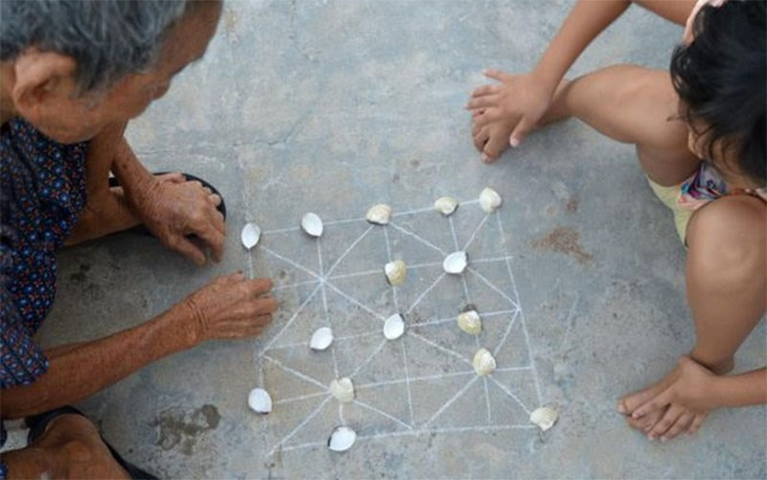


GIỚI THIỆU
CỜ GÁNH
Cờ Gánh, một trò chơi dân gian phổ biến tại các vùng quê Việt Nam, đã được tái hiện qua ứng dụng game Cờ Gánh. Được phát triển bằng JavaFX và dựa trên nền tảng kiến thức lập trình hướng đối tượng, ứng dụng này mang đến một trải nghiệm chơi cờ truyền thống đơn giản nhưng sâu sắc.
Trải qua tay nghề chế tác và sự sáng tạo trong lập trình hướng đối tượng, App game Cờ Gánh không chỉ là một ứng dụng giải trí đơn thuần mà còn là một bức tranh sống động về văn hóa dân gian. Việc sử dụng JavaFX là một bước tiến quan trọng, tận dụng sức mạnh của ngôn ngữ lập trình Java để tạo ra một giao diện đồ họa thân thiện và mượt mà.
Bàn cờ thô

Slide 3


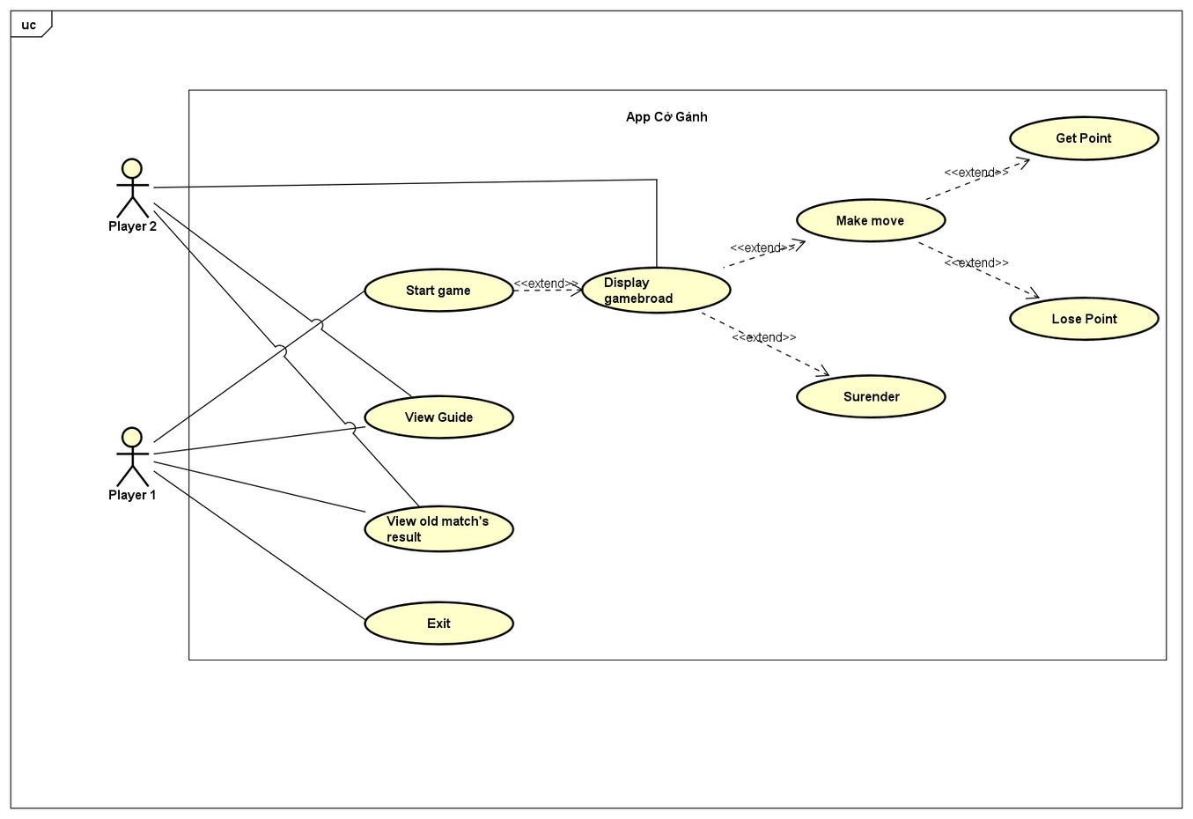

USE CASE DIAGRAM

Slide 4
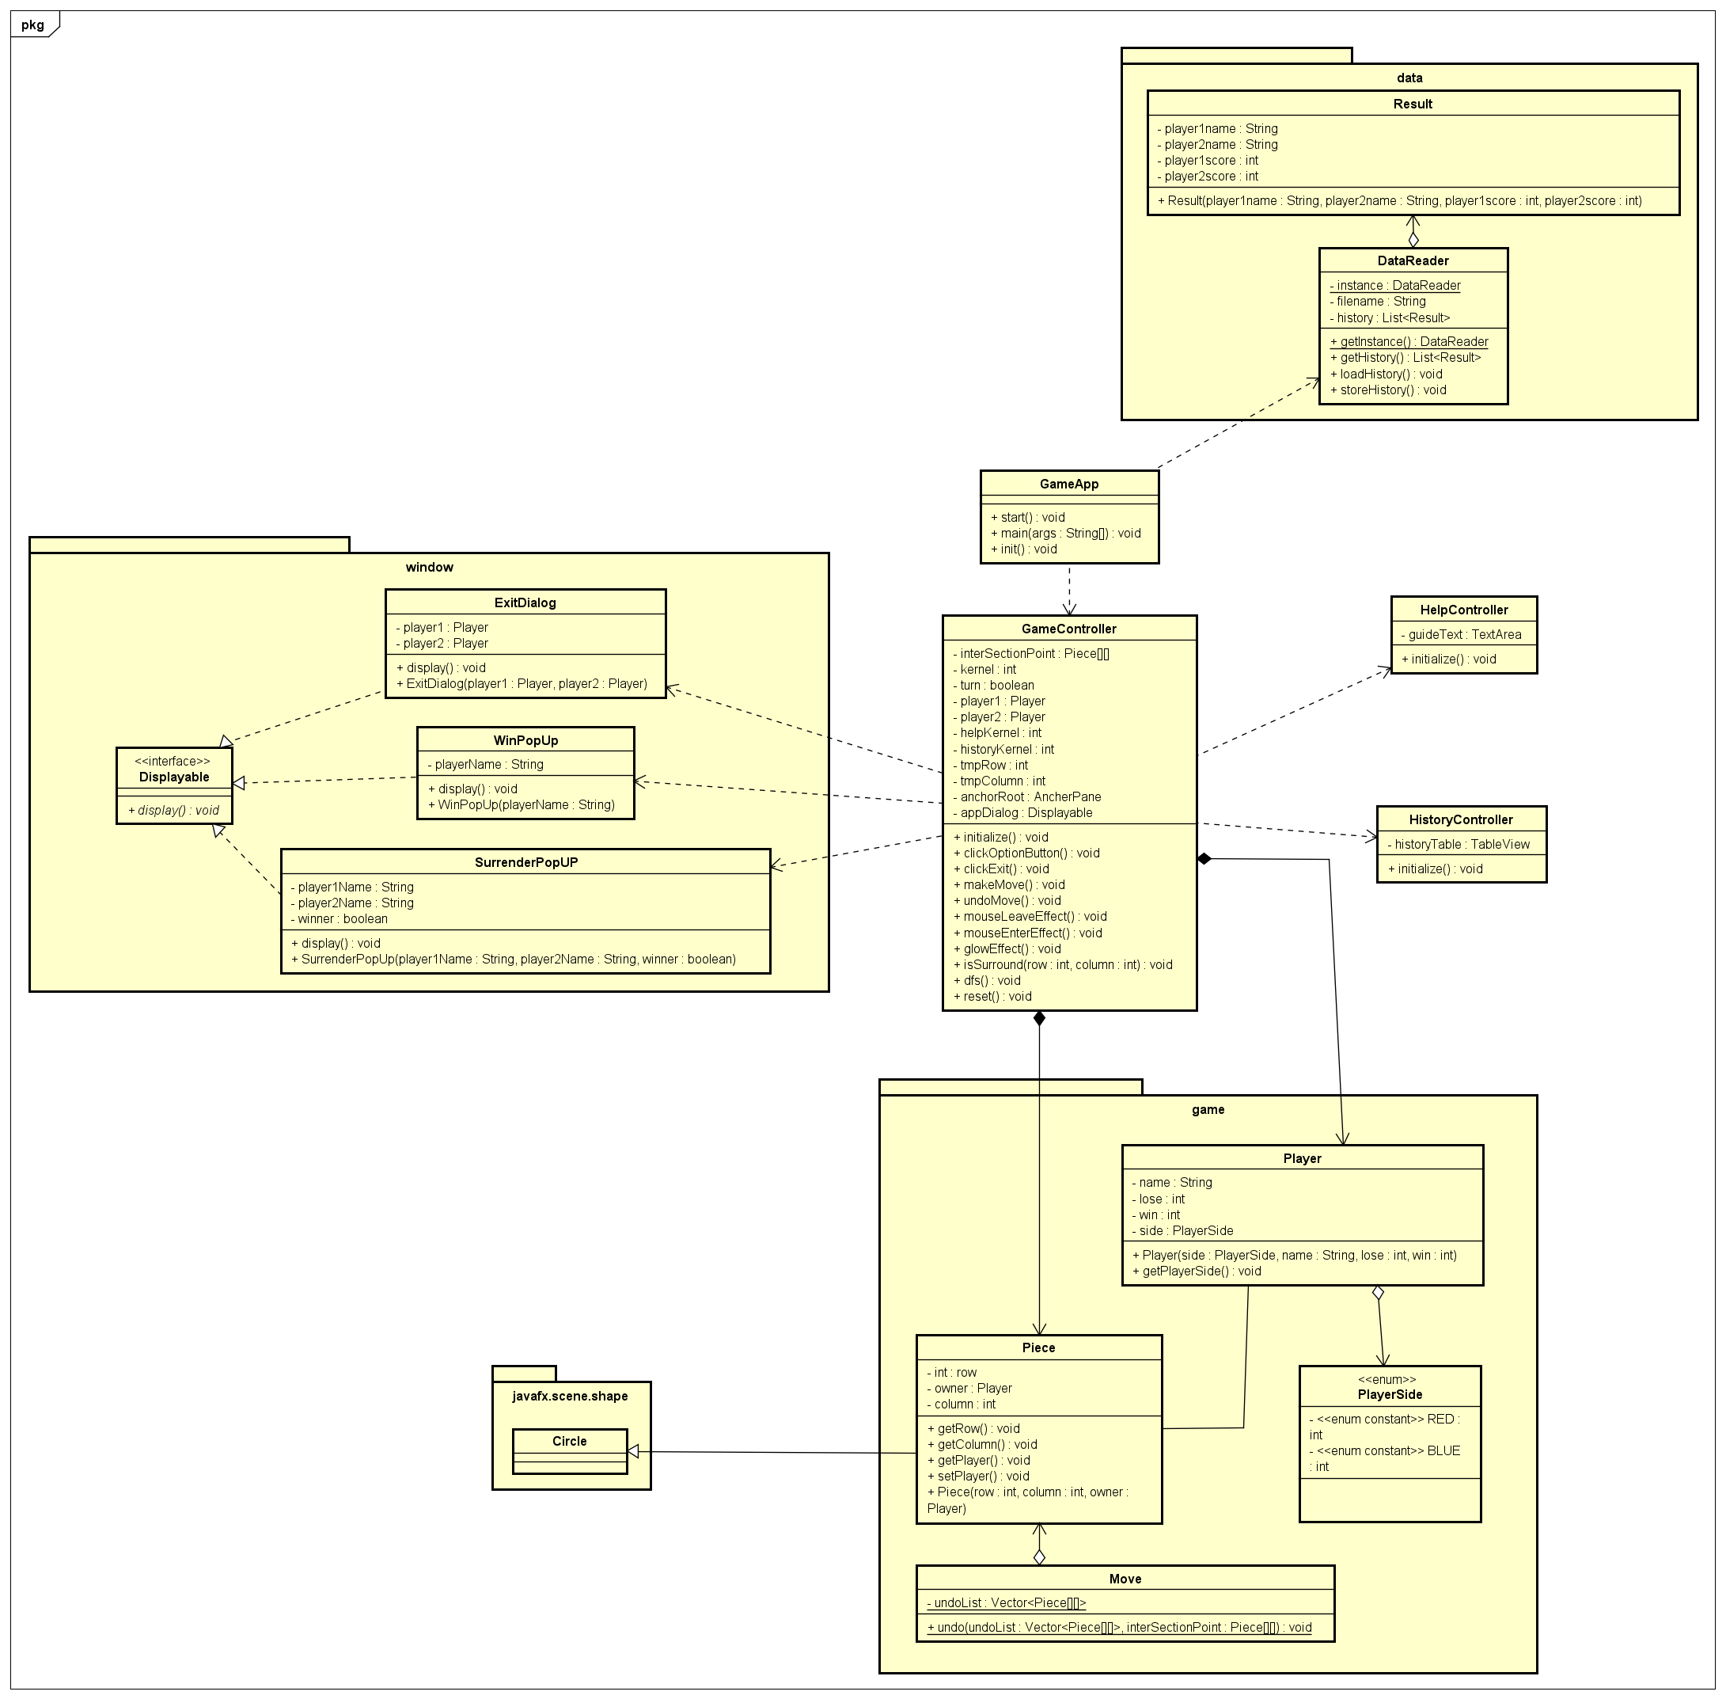




CLASS DIAGRAM

Slide 5
CLASS DIAGRAM FOR PACKAGES/MODULES
Package Windows:
ExitDialog: Hiển thị hộp thoại xác nhận việc thoát khỏi chương trình.
WinPopUp: Hiển thị hộp thoại thông báo về người chiến thắng.
SurrenderPopUp: Hiển thị hộp thoại thông báo khi người chơi đầu hàng.
Package Data:
Result: Class này đóng vai trò như một bản ghi, lưu trữ tên người chơi và điểm số của trận đấu.
DataReader: Class được thiết kế theo mô hình singleton, có chức năng đọc và lưu trữ dữ liệu và lưu vào tệp tin "historyData.txt".

Slide 6
CLASS DIAGRAM FOR PACKAGES/MODULES
Package Game:
Enum PlayerSide: Class biểu thị phe của người chơi. Gồm 2 giá trị RED,BLUE
Player: Class đại diện cho người chơi
Piece: Class đại diên cho các quân cờ trong ván cờ.
Move: Class lưu trữ lại mọi thay đổi của ván cờ sau các lượt di chuyển của hai người chơi

Slide 7
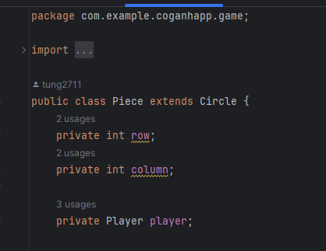
INHERITANCE
Piece kế thừa từ Circle: Circle là cơ sở cho Piece thông qua quan hệ kế thừa.

Slide 8
COMPOSITION
• GameController và Player: Hai người chơi được khởi tạo khi trò chơi bắt đầu và biến mất khi trò chơi kết thúc.
• GameController và Piece: 25 quân cờ được tạo ra khi trò chơi bắt đầu và biến mất khi trò chơi kết thúc

Slide 9
AGGREGATION và ASSOCICATION
• Player và PlayerSide: PlayerSide là một thuộc tính quan trọng để xây dựng Player; tuy nhiên, PlayerSide vẫn tồn tại khi không có Player liên quan.
=> AGGREGATION
• Player và Piece: Một người chơi có thể sở hữu nhiều quân cờ, thể hiện mối quan hệ liên kết giữa chúng.
=> ASSOCICATION

Slide 10
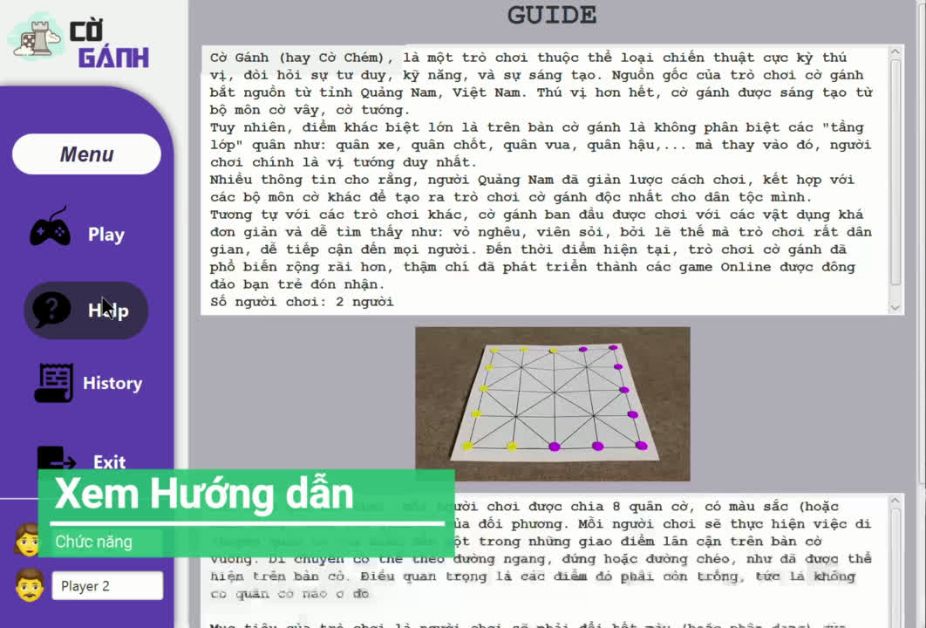

Demo Video
Link demo: https://s.net.vn/bRMg

